Slide 1
Dolores Hidalgo, C.I.N. Guanajuato Alimentación Saludable y Actividad Física
Presenta:
Lic. Juan Rendón López
Presidente Municipal
Presidente de la Red Guanajuatense de Municipios por la Salud

Slide 2
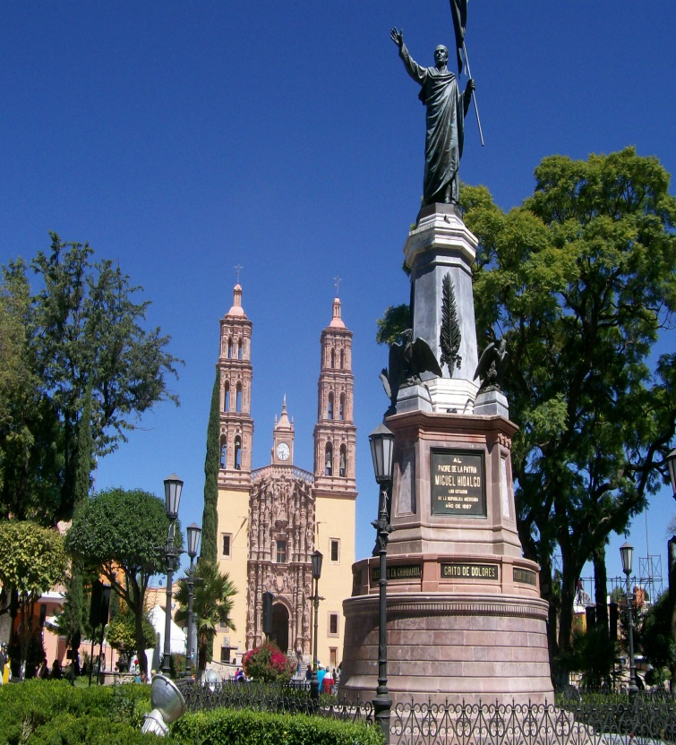
Dolores Hidalgo, C.I.N. Guanajuato
Es uno de los 46 Municipios del Estado
de Guanajuato, se ubica al norte centro,
tiene una extensión territorial de 1656,18 km².
Es un municipio con gran relevancia histórica
por ser donde inició la lucha por
la Independencia en 1810.

Slide 3
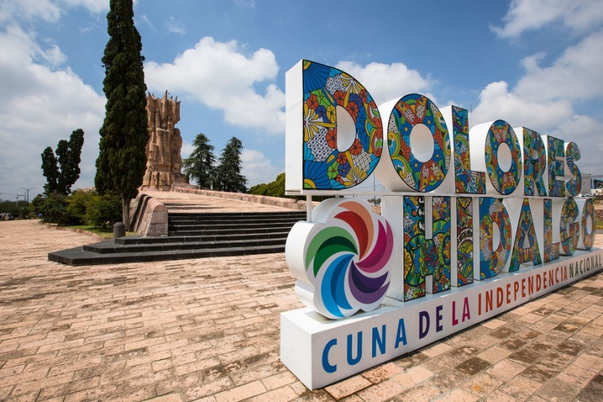
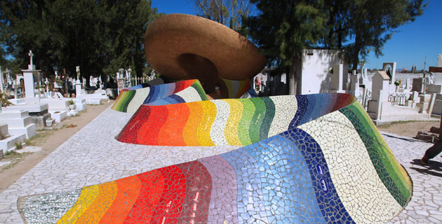
Lugar de nacimiento de uno de los iconos de la música popular mexicana: José Alfredo Jiménez.
Desde hace 400 años existe una importante producción de cerámica y mayólica.
En 2002 recibe el nombramiento de Pueblo Mágico.

Slide 4
Principales Causas de Morbilidad
 | Causa
1 | Infecciones Respiratorias Agudas
2 | Infecciones de vías urinarias
3 | Infección Intestinal por otros organismos
4 | Úlceras, Gastritis y Duodenitis
5 | Otitis Media Aguda
6 | Hipertensión Arterial
7 | Gingivitis y enfermedades periodontales
8 | Conjuntivitis
9 | Candidiasis
10 | Amebiasis intestinal
Fuente tomada de SUIVE, CAISES Dolores Hidalgo 2015

Slide 5
Principales causas de Mortalidad
 | Causa | Casos
1 | Infarto Agudo del Miocardio | 90
2 | Diabetes Mellitus no insulinodependiente, con complicaciones renales | 33
3 | Diabetes Mellitus no insulinodependiente, sin mención de complicación | 32
4 | Cirrosis Hepática alcohólica | 22
5 | Neumonía no especificada | 21
6 | Insuficiencia renal crónica no especificada | 20
7 | Enfermedad renal Hipertensiva con Insuficiencia renal | 16
8 | Mal absorción debida a intolerancia, no clasificada en otra parte | 13
9 | Tumor maligno de próstata | 12
10 | Enfermedad Pulmonar Obstructiva crónica no especificada | 12
Fuente tomada de SUIVE 2015, CAISES Dolores Hidalgo

Slide 6
Determinantes de Salud del Municipio
 | Principales problemas en el Municipio | Puntaje
1 | Adicciones (drogadicción, alcoholismo, tabaquismo) | 217
2 | Enfermedades crónico degenerativas | 123
3 | Infección de vías respiratorias | 94
4 | Embarazo en adolescentes | 78
5 | Contaminación ambiental | 73
6 | Accidentes viales | 65
7 | Estrés, Depresión, Ansiedad | 60
8 | Infecciones gastrointestinales | 53
9 | Insuficiencia renal | 28
10 | Enfermedades transmitidas por vectores | 21

Slide 7
Proyecto para la Promoción de la Salud y Prevención de Enfermedades

Slide 8
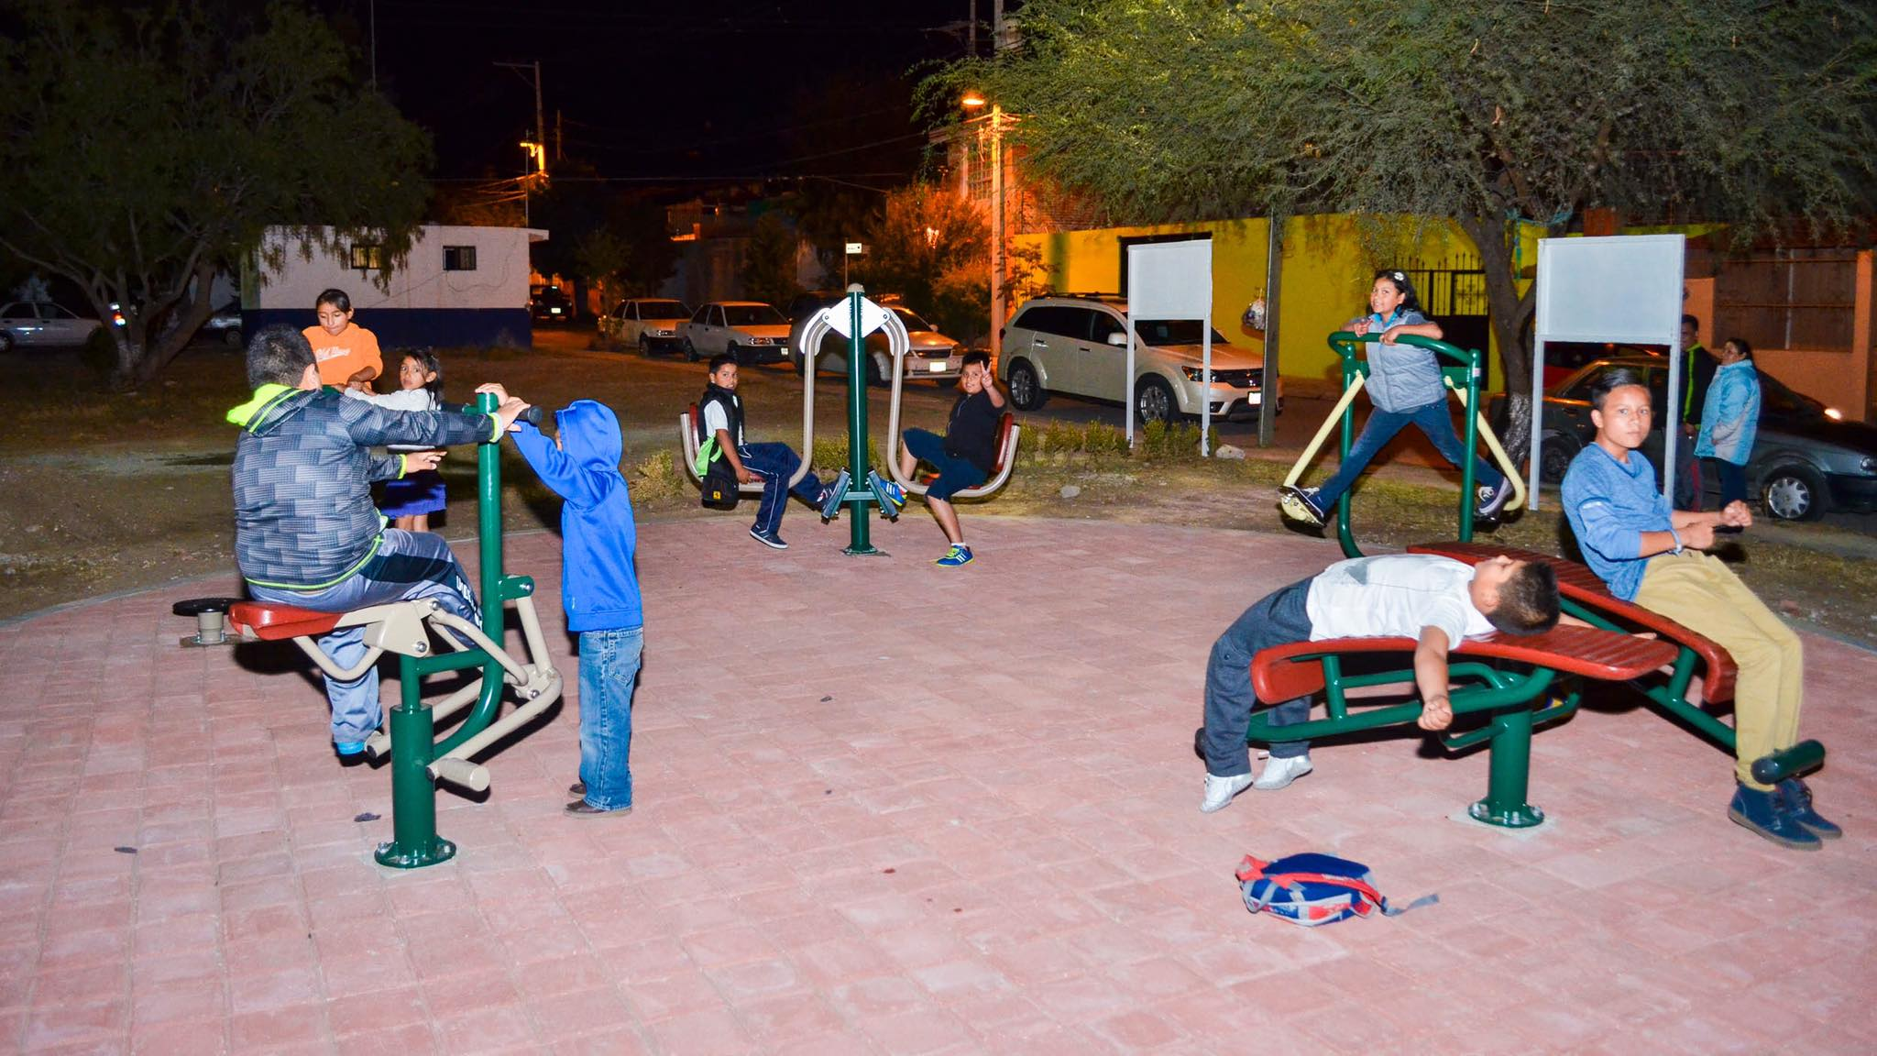
Rescate de espacios públicos
Total de 16 parques rehabilitados.
Beneficiando a 30,220 Dolorenses
Gimnasios al aire libre, juegos infantiles y
Reforestación.

Slide 9
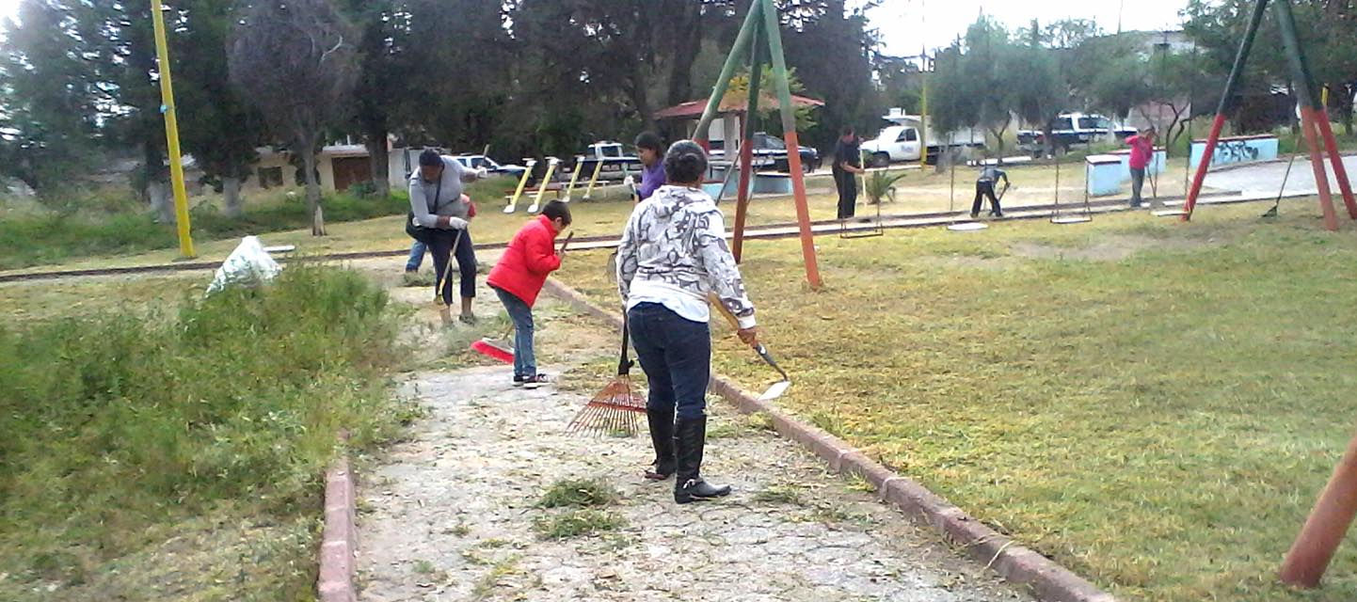
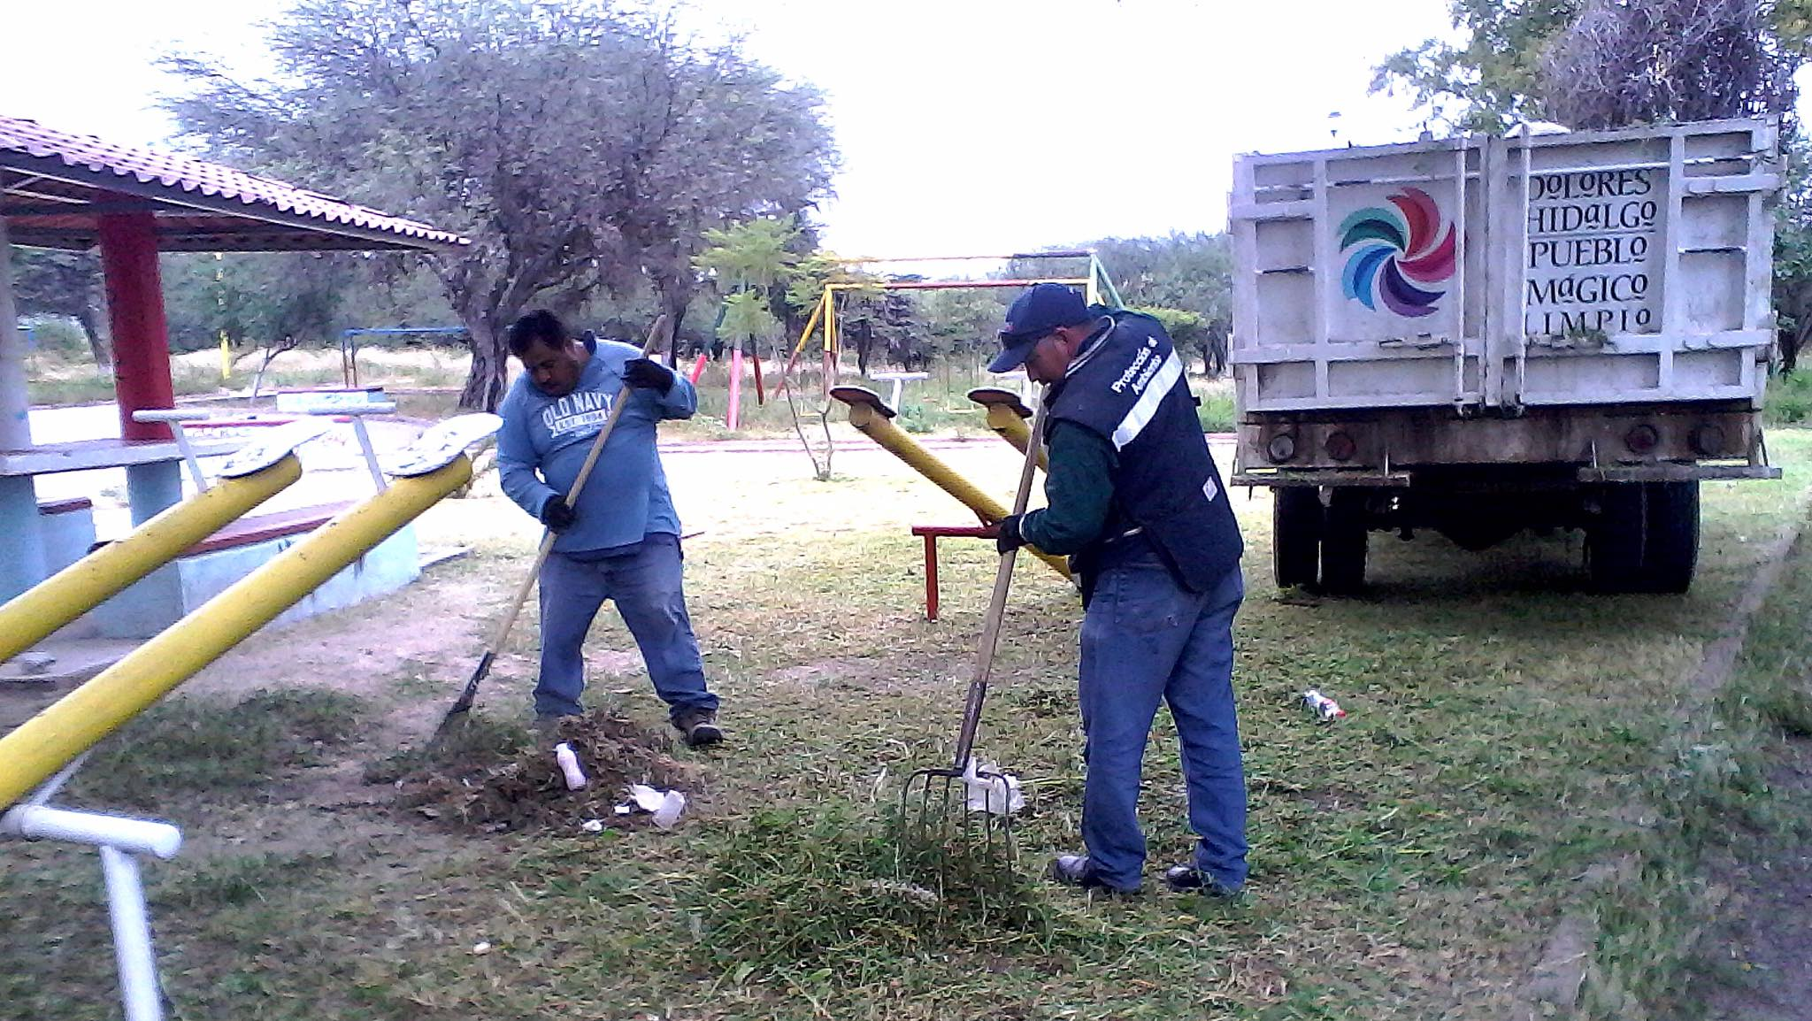
Rescate de espacios Públicos

Slide 10
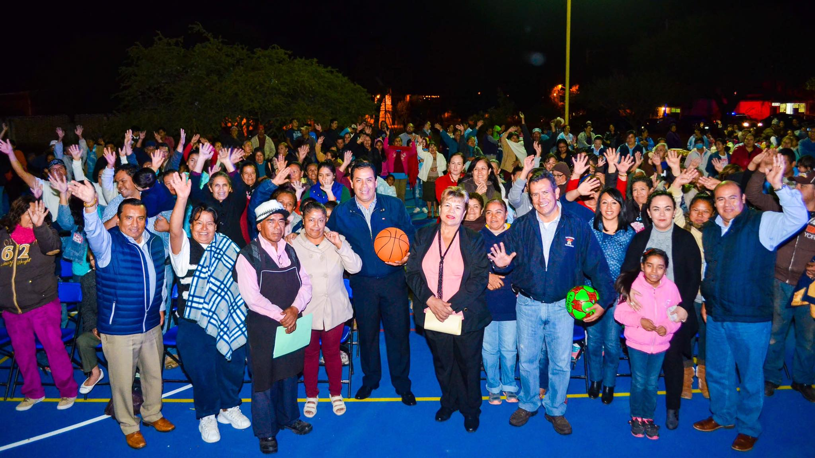
Rescate de espacios Públicos

Slide 11
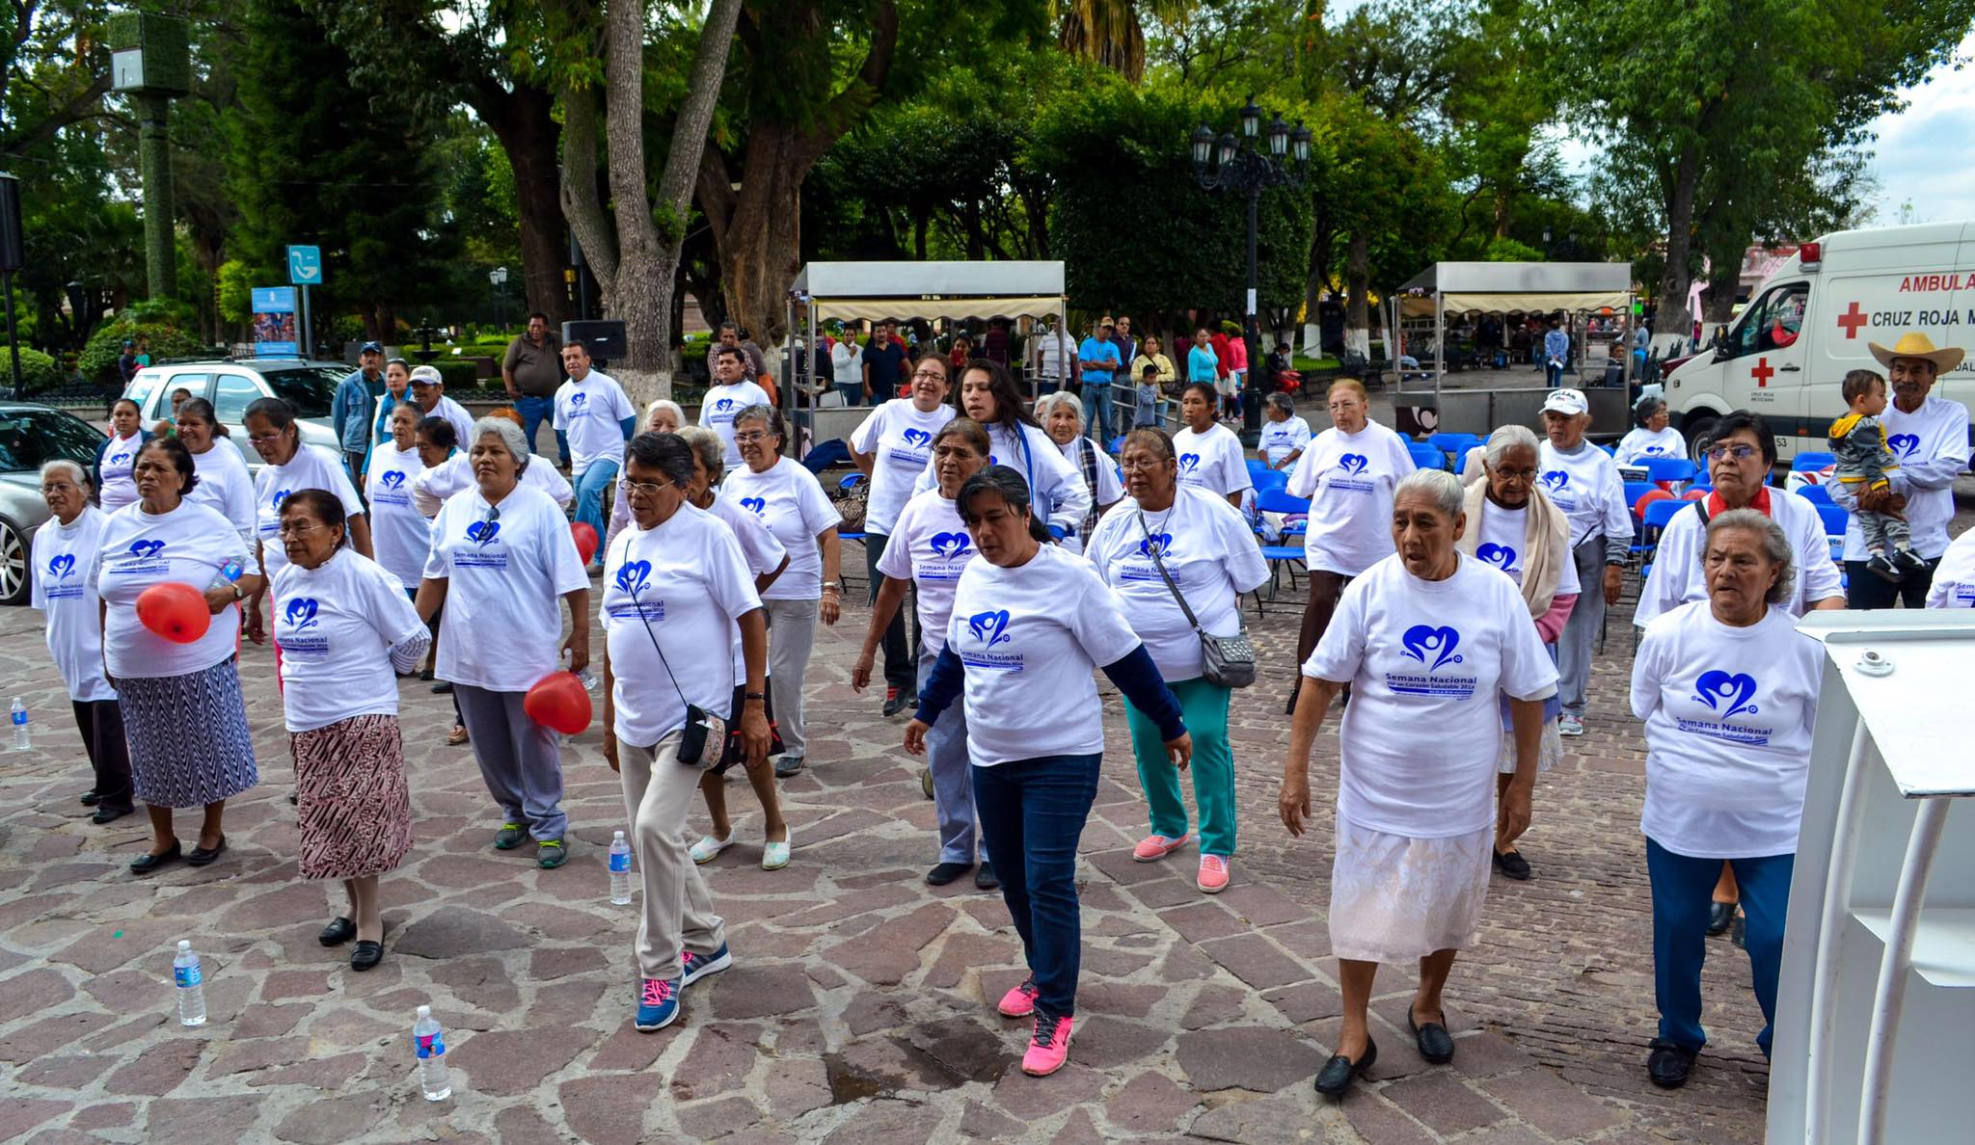
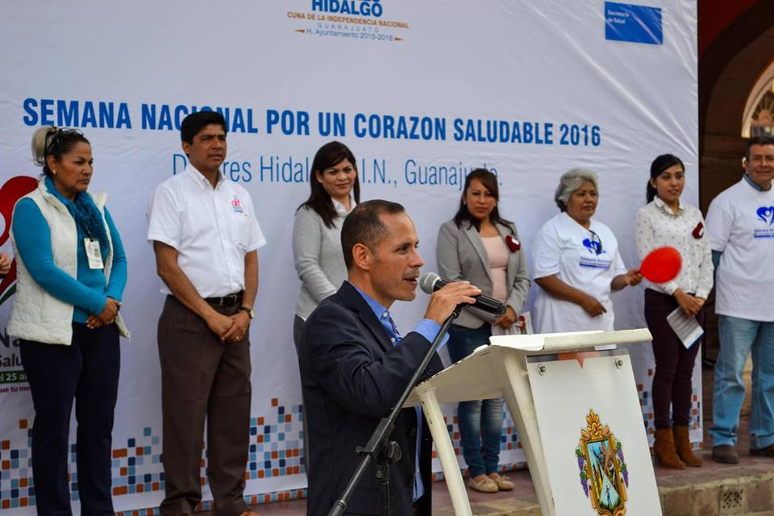
Ferias de Salud
Semana Nacional por un corazón Saludable 2016

Slide 12
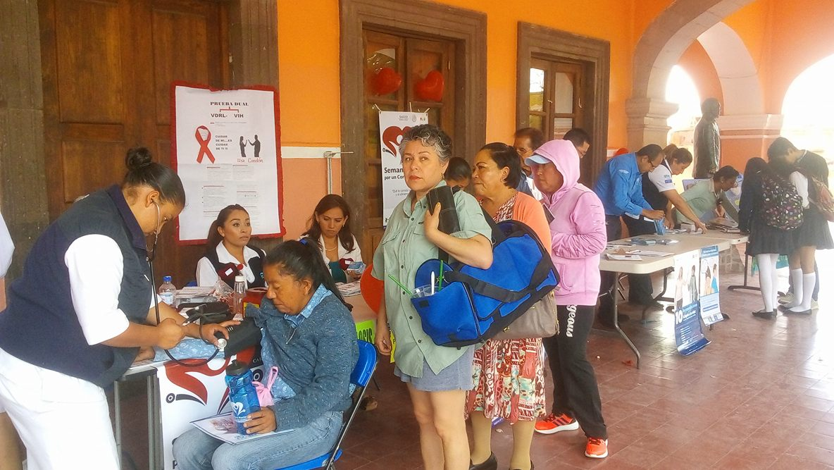
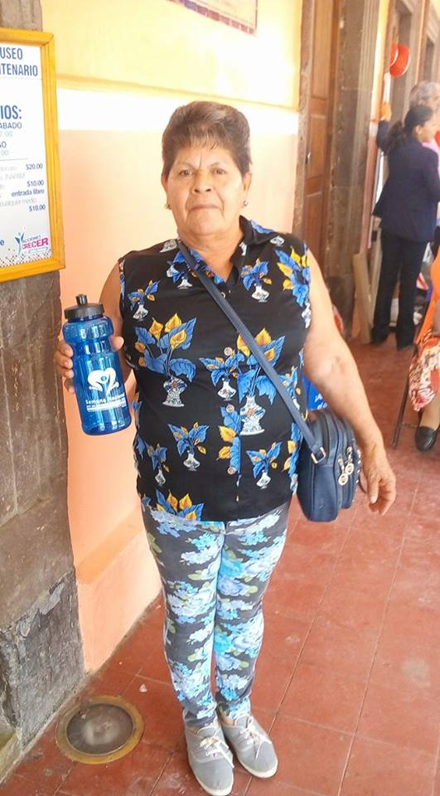
Semana Nacional por un corazón Saludable 2016

Slide 13
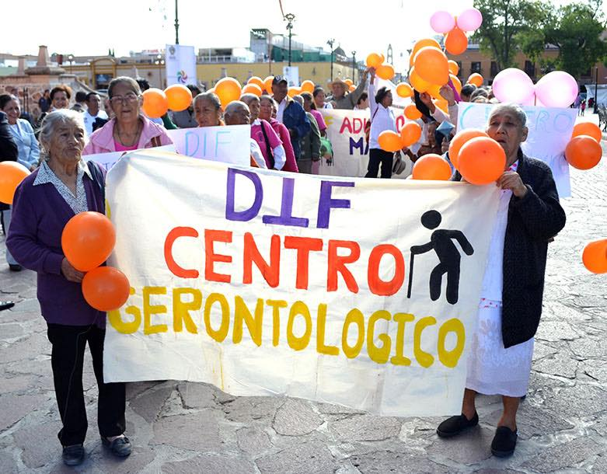
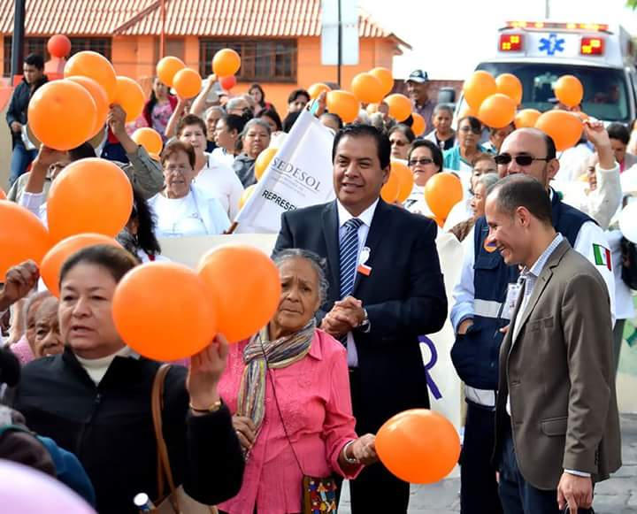
Semana Nacional de Salud para la Gente Grande 2016

Slide 14
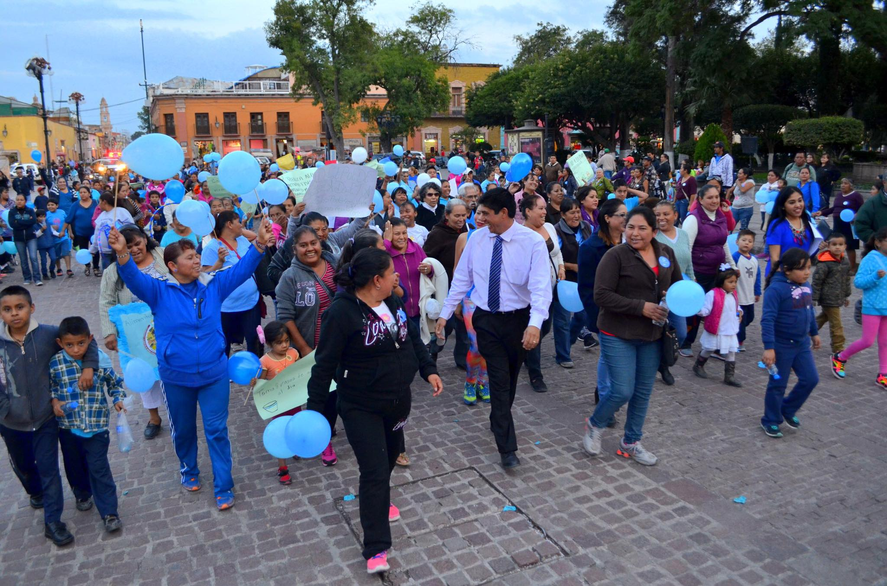
Día Mundial de la Diabetes 2016

Slide 15
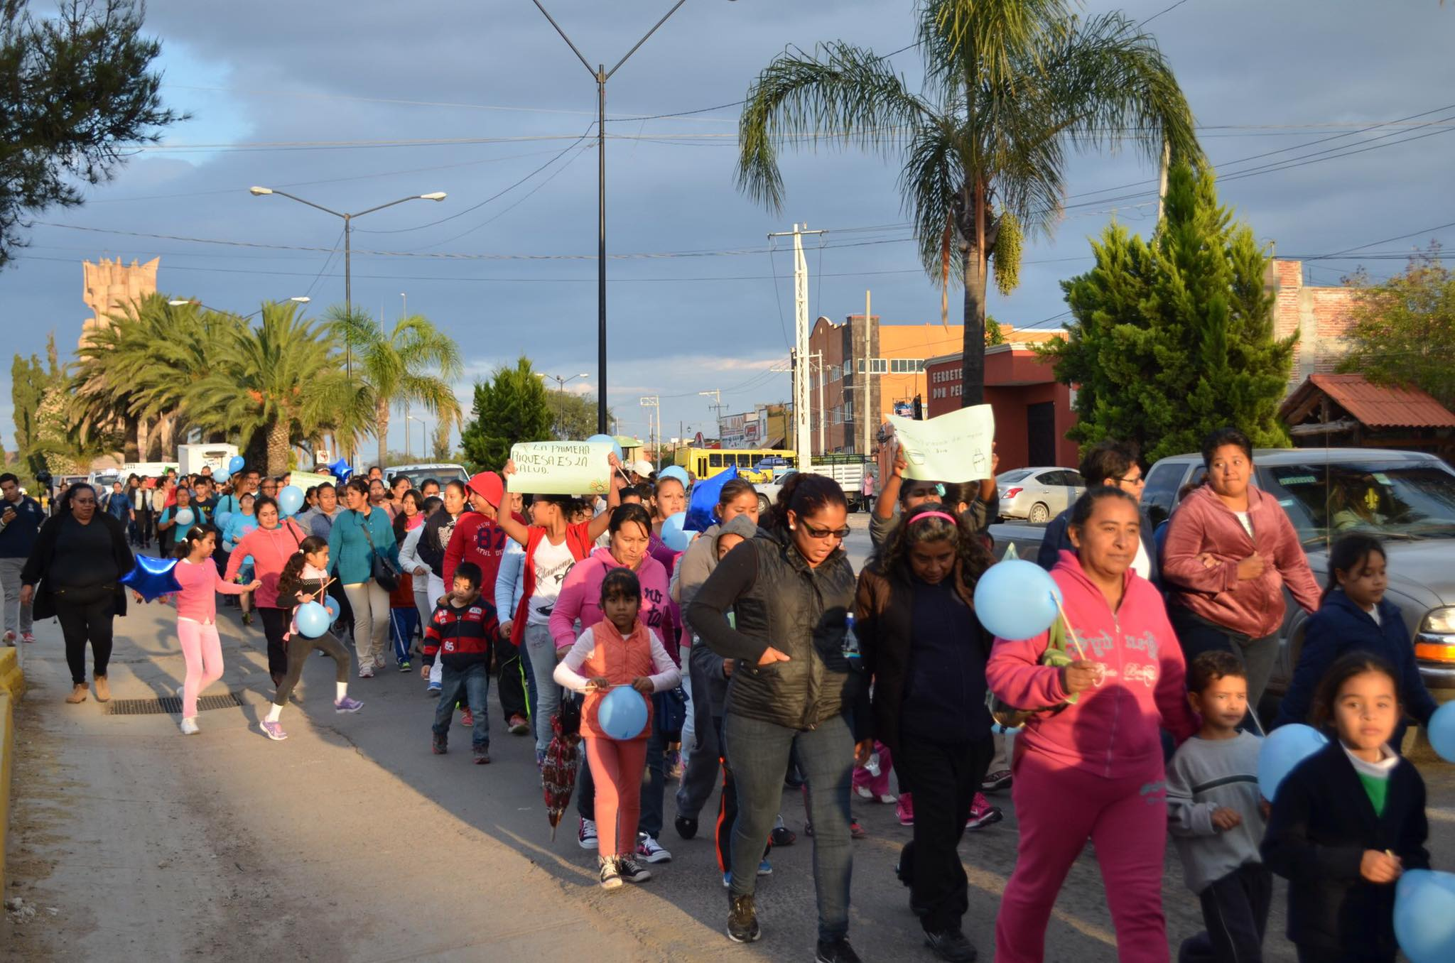
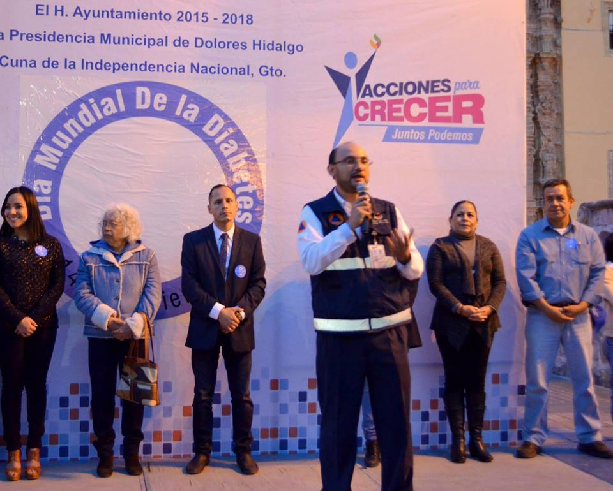
Día Mundial de la Diabetes 2016

Slide 16
Resultados
493 Detecciones en Feria de Salud para factor de riesgo: Diabetes Mellitus, Hipertensión Arterial, Obesidad y Dislipidemias.
1600 Detecciones a nivel Municipal
Participación de más de 2,000 Dolorenses en caminatas.

Slide 17
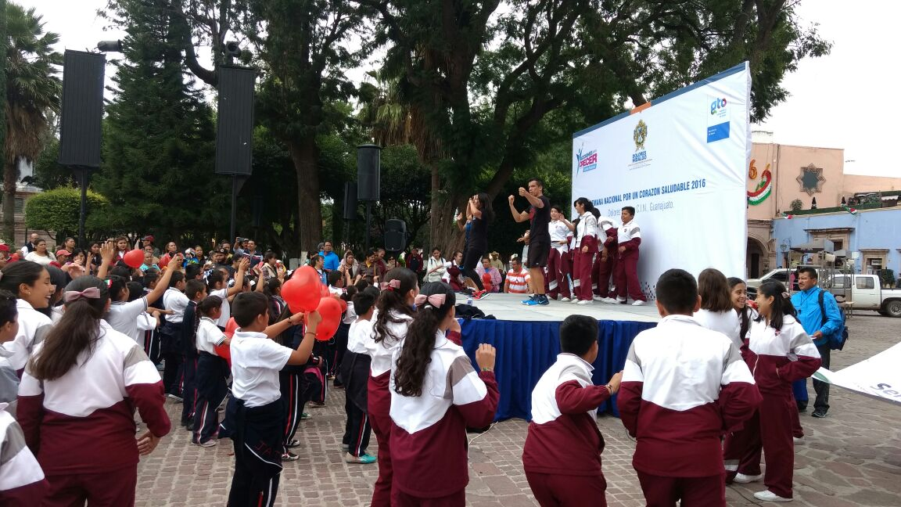
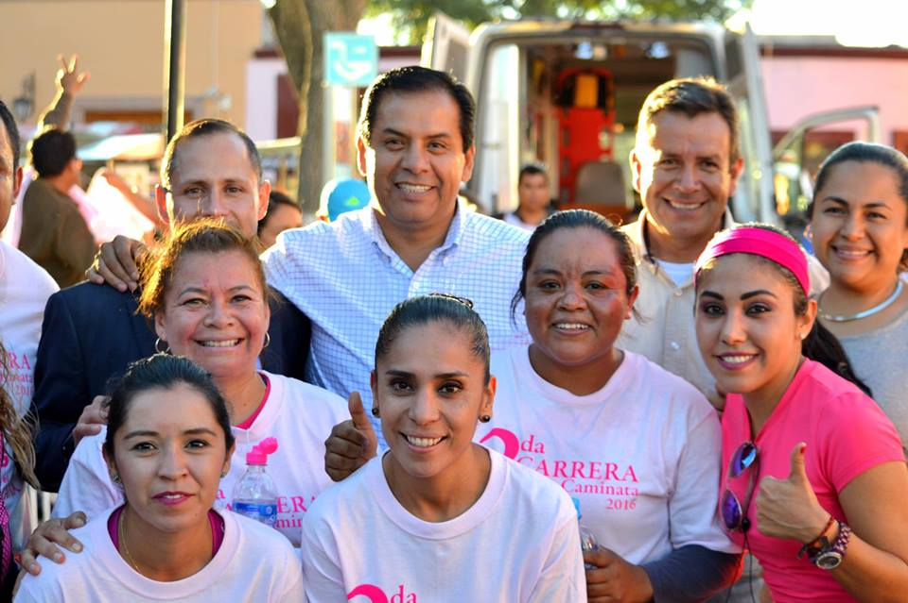
Activación Física
Beneficiados 23,290 Dolorenses

Slide 18
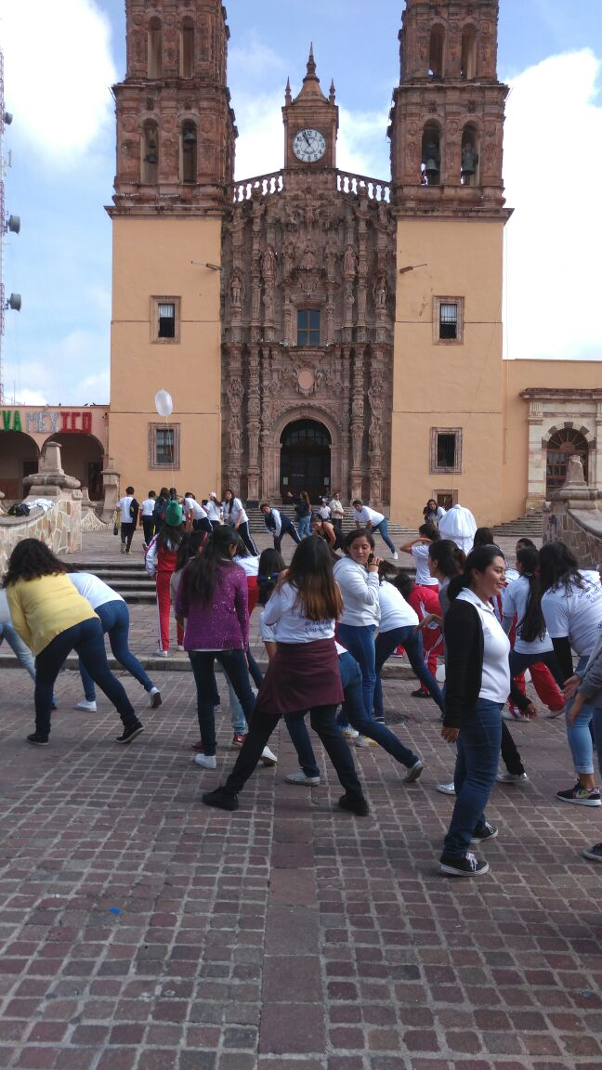

Slide 19
“La salud no lo es todo, pero sin ella todo lo demás es nada” -Schopenhauer
POR SU ATENCIÓN
GRACIAS

